Slide 1
[ (3월) 수정사항 ]
팝업내용 한글로 바꾸기
관리자pc > 신규근로자등록 > ‘엑셀다운받기’ 텍스트 문구 바꾸기
현장통 > 안전교육 > ‘참석관리자 명단’ 텍스트 문구 바꾸기
서명할때 팝업으로 1번 더 물어보기
서명 내용 다시 클릭시 -> 서명 없어지기(서명취소)
‘안전교육 처럼 ‘결재완료 / 미결재’ 내용 나오게
현장통 > 안전교육 > ‘전달, 미리보기’ 만들기
현장통 > 출근체크 > ‘출근대기’ 따로 나오게 하기
현장통 > 출근리더기 > ‘음성’ 나오게하기
출퇴근 시간 넣기
‘근로자 정보‘ 출근체크에서 보이게 하기
쇼핑몰 연결 수정
인적사항 등록 디자인 변경
전달사항에서 ‘파일‘ 보낼수 있게 하기
ADMIN 관리자 > 회원정보 빨리 나오게 하기
삭제된 현장과 운영되는 현장 구분하기
위험치워줘 신고방법 ‘2가지‘에서 ‘3가지‘로 변경
관리자 페이지 디자인 수정
운영자 기능선택 추가
위험성평가 내용수정

Slide 2
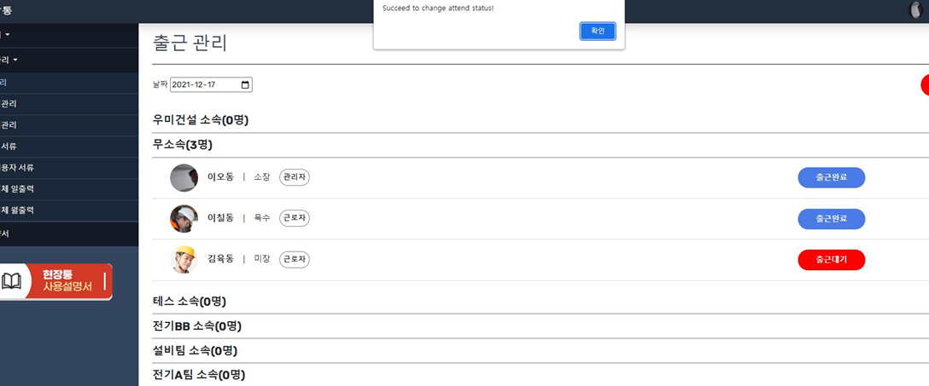
[ 팝업내용 한글로 바꾸기 ]

Slide 3
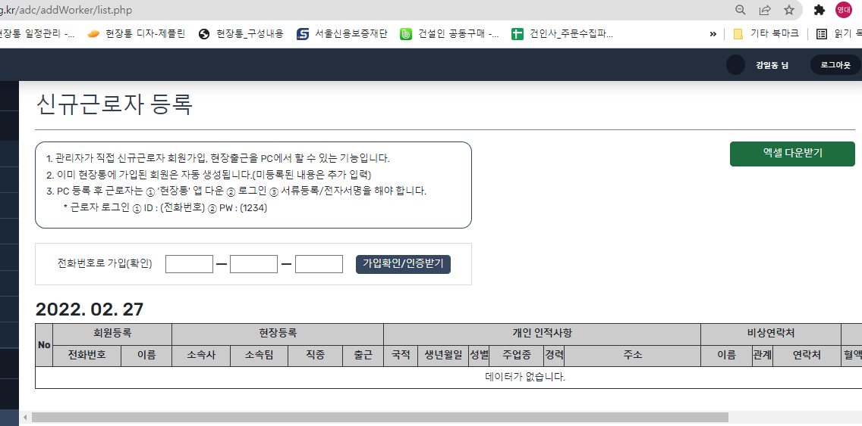
[ 관리자pc > 신규근로자등록 > ‘엑셀다운받기’ 텍스트 문구 바꾸기 ]
근로자등록 엑셀양식

Slide 4
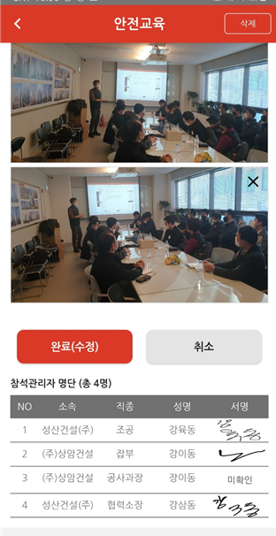
[ 현장통 > 안전교육 > ‘참석관리자 명단’ 텍스트 문구 바꾸기 ]
참석자 명단(총 4명)

Slide 5
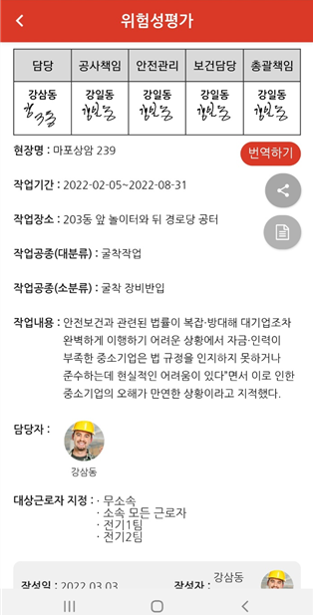
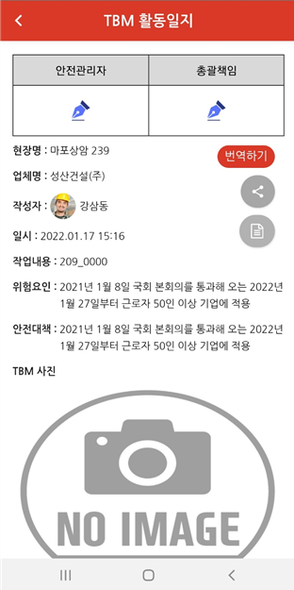
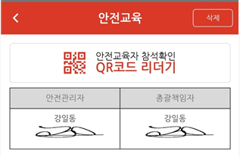
[ 서명할때 팝업으로 1번 더 물어보기 ]
1) 위험성평가 2) tbm 3) 안전교육
‘안전관리자’ 결재에 서명을 하시겠습니까?
예 아니요
‘담당’ 결재에 서명을 하시겠습니까?
예 아니요
‘총괄책임’ 결재에 서명을 하시겠습니까?
예 아니요
‘공사책임’ 결재에 서명을 하시겠습니까?
예 아니요
‘안전관리’ 결재에 서명을 하시겠습니까?
예 아니요
‘보건담당’ 결재에 서명을 하시겠습니까?
예 아니요
‘총괄책임’ 결재에 서명을 하시겠습니까?
예 아니요

Slide 6
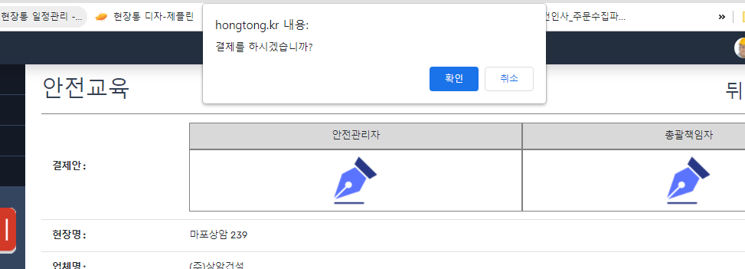
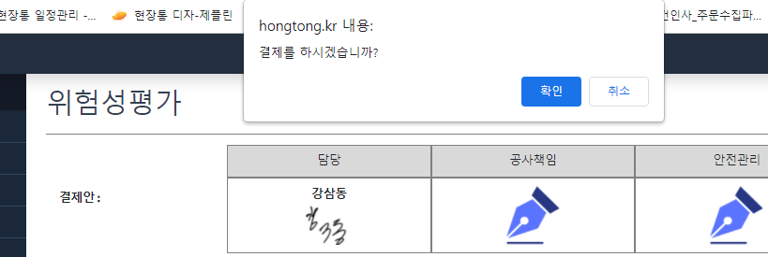
관리자 pc변경 -> 구체적인 서명내용 넣기
‘담당’ 결재에 서명을 하시겠습니까?
예 아니요
‘공사책임’ 결재에 서명을 하시겠습니까?
예 아니요
‘안전관리’ 결재에 서명을 하시겠습니까?
예 아니요
‘보건담당’ 결재에 서명을 하시겠습니까?
예 아니요
‘총괄책임’ 결재에 서명을 하시겠습니까?
예 아니요

Slide 7
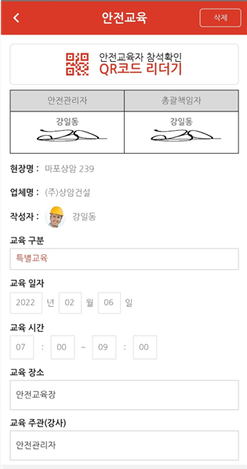
[ 서명 내용 다시 클릭시 -> 서명 없어지기(서명취소) ]
1) 위험성평가 2) tbm 3) 안전교육
결재한 서명을 취소 하시겠습니까?
예 아니요

Slide 8
관리자 pc변경
결재한 서명을 취소 하시겠습니까?
예 아니요

Slide 9
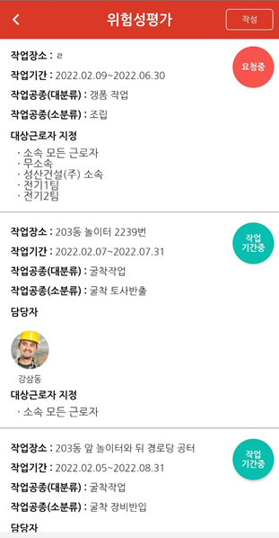
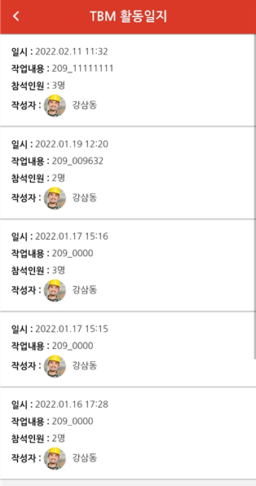
[ ‘안전교육 처럼 ‘결재완료 / 미결재’ 내용 나오게 ]
1) 위험성평가 2) tbm
-> 1개라도 결재가 안되어 있으면 ＇미결재’로 나오게 하기
-> ‘결재완료 / 미결재‘는 필히 시공사(운영자포함) 관리자만 나오게 하기

Slide 10
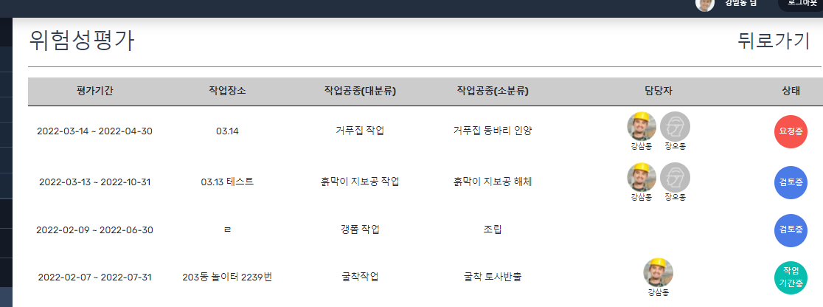
관리자 pc변경

Slide 11
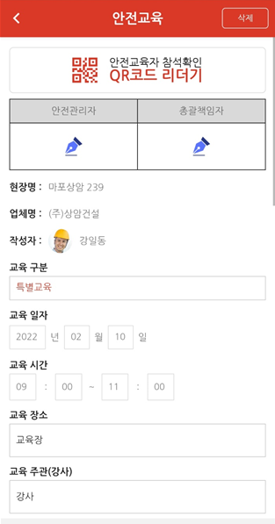
[ 현장통 > 안전교육 > ‘전달, 미리보기’ 만들기 ]

Slide 12
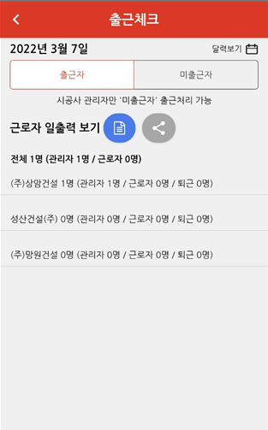
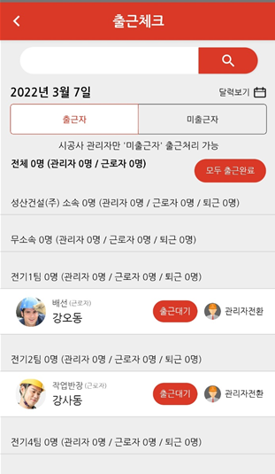
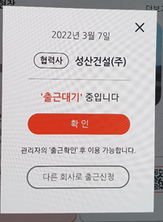
[ 현장통 > 출근체크 > ‘출근대기’ 따로 나오게 하기 ]
-> 시공사(운영자포함)관리자 + 협력사관리자
-> ‘대기’는 빨간색 표시
시공사(운영자포함) 관리자
협력사 관리자
전체 0명(관리자 0명 / 근로자 0명)
대기 2명
전체 1명(관리자 1명 / 근로자 0명)
(주)상암건설 1명 (관리자 1명 / 근로자 0명 / 퇴근 0명 / 대기 0명)
성산건설(주) 0명 (관리자 1명 / 근로자 0명 / 퇴근 0명 / 대기 2명)
(주)망원건설 0명 (관리자 1명 / 근로자 0명 / 퇴근 0명 / 대기 0명)

Slide 13
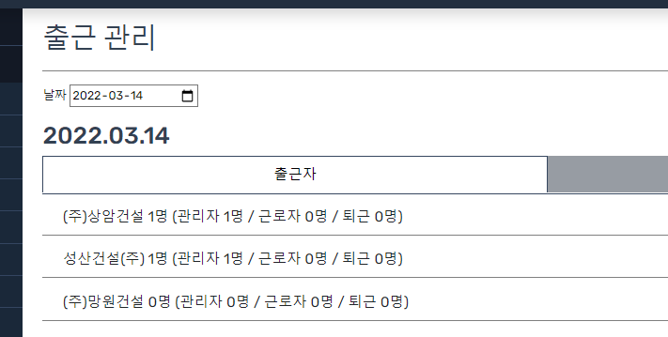
관리자 pc변경
전체 1명(관리자 1명 / 근로자 0명)
(주)상암건설 1명 (관리자 1명 / 근로자 0명 / 퇴근 0명 / 대기 0명)
성산건설(주) 0명 (관리자 1명 / 근로자 0명 / 퇴근 0명 / 대기 2명)
(주)망원건설 0명 (관리자 1명 / 근로자 0명 / 퇴근 0명 / 대기 0명)
전체 0명(관리자 0명 / 근로자 0명) 대기 2명

Slide 14
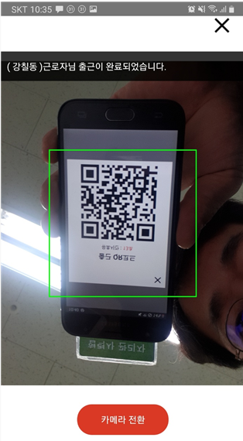
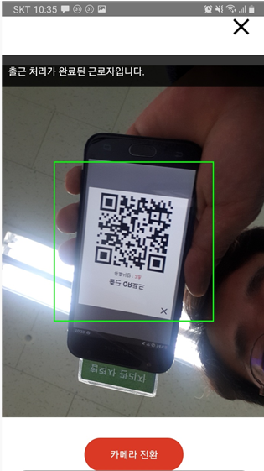
[ 현장통 > 출근리더기 > ‘음성’ 나오게하기 ]
-> 관리자 출근리더기 + 공용 출근리더기
-> 출근 근로자와 이미 출근처리된 근로자 2가지 멘트
출근 처리시 멘트
: 띵똥 출근처리가 완료되었습니다.
이미 출근 처리가 완료시 멘트
: 출근 처리가 완료된 사용자입니다.

Slide 15
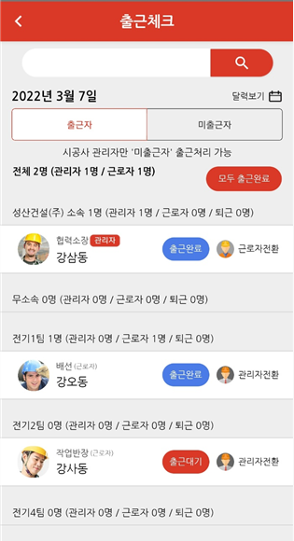
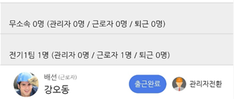
[ ‘출퇴근 시간 넣기’ ]
-> 현장통 앱 + 관리자pc
출근 06:21 / 퇴근 15:30
출근 06:21 / 퇴근
출근 / 퇴근
출퇴근 시간 표시 기준
출근대기부터 ‘출근 / 퇴근 ‘ 텍스트 생성
출근시 출근시간 생성 -> 출근처리된 시간
퇴근 처리시 -> 퇴근시간 생성
-> 퇴근시간은 무사고확인서에 표시되는 시간으로

Slide 16
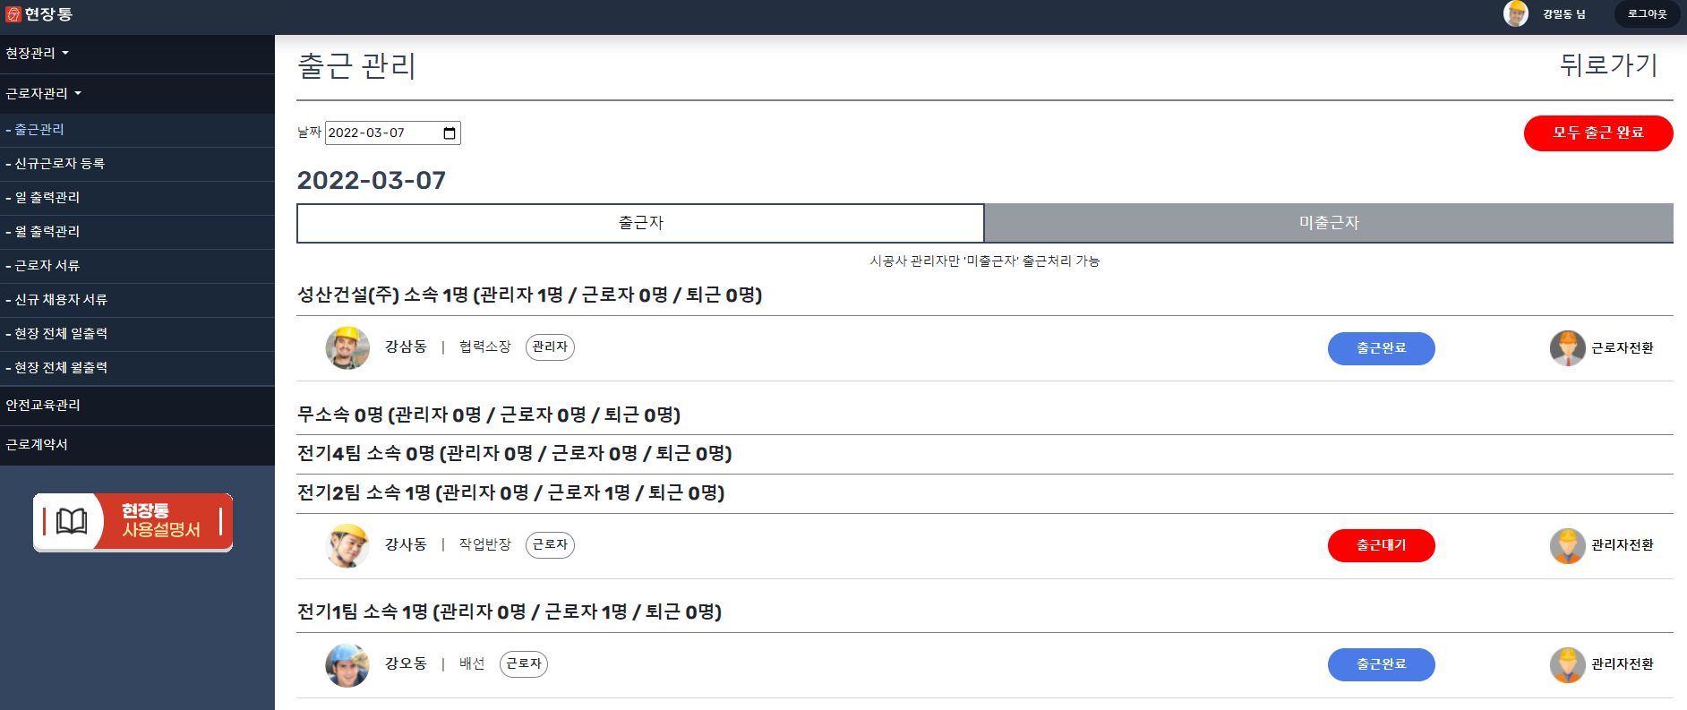
관리자 pc변경
출근 06:21 / 퇴근 15:30
출근 06:21 / 퇴근
출근 / 퇴근
출퇴근 시간 표시 기준
출근대기부터 ‘출근 / 퇴근 ‘ 텍스트 생성
출근시 출근시간 생성 -> 출근처리된 시간
퇴근 처리시 -> 퇴근시간 생성
-> 퇴근시간은 무사고확인서에 표시되는 시간으로

Slide 17
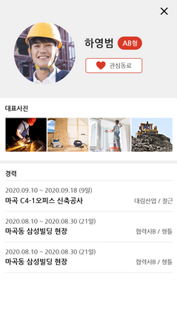
[ ‘근로자 정보‘ 출근처크에서 보이게 하기 ]
-> 업데이트 이전 ‘현장동료‘ 의 근로자 정보를 ‘출근체크’에서 보이게 하기

Slide 18
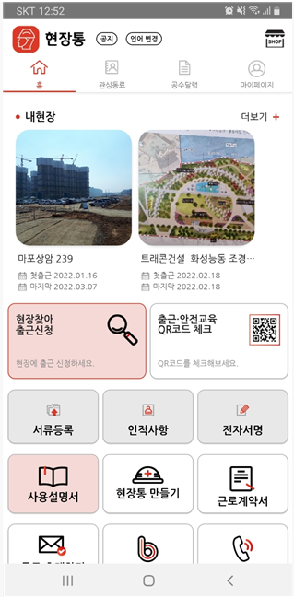
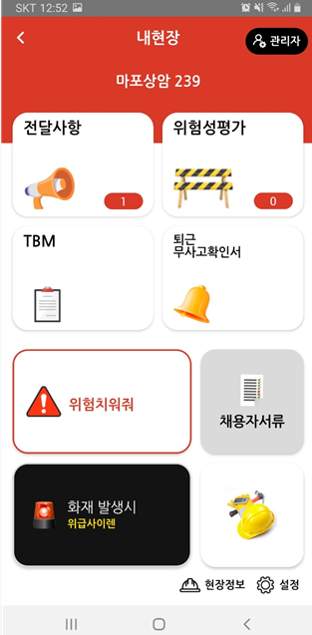
[ 쇼핑몰 연결 수정 ]
-> 한동안 쇼핑몰 운영중단
1. 메인화면 쇼핑몰 이미지 삭제
(팝업)
준 비 중
닫기

Slide 19
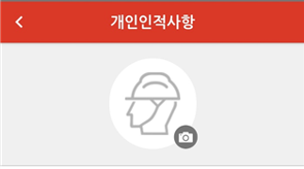
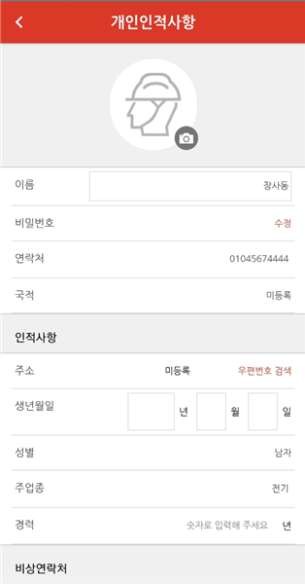
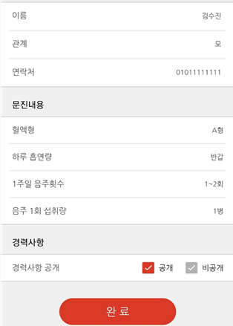
[ 인적사항 등록 디자인 변경 ] -> 화면이 키워서 보는 사람은 오른쬭 내용 안보임
수정
우편번호 검색

Slide 20
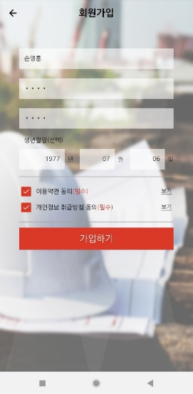
회원가입시 입력하는
‘생년월일‘ 자동으로 가져오기

Slide 21
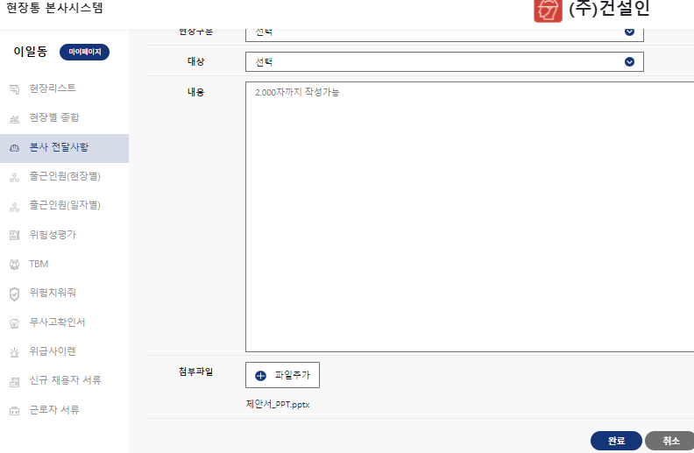
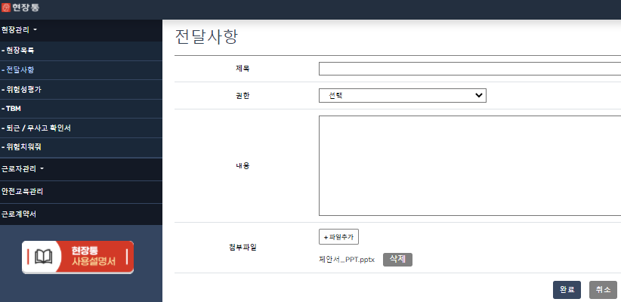
[ 전달사항에서 ‘파일‘ 보낼수 있게 하기 ]
-> 1) 본사시스템(본사 전달사항) 2) pc관리자 3) 앱
‘본사시스템’과 ‘관리자pc’에서는 파일 첨부가 가능하나 받는사람이 다운받을수 없음 -> 다운 받을수 있게 하기
앱에 ‘파일추가’ 할수 있게 하기
1
(추가)

Slide 22
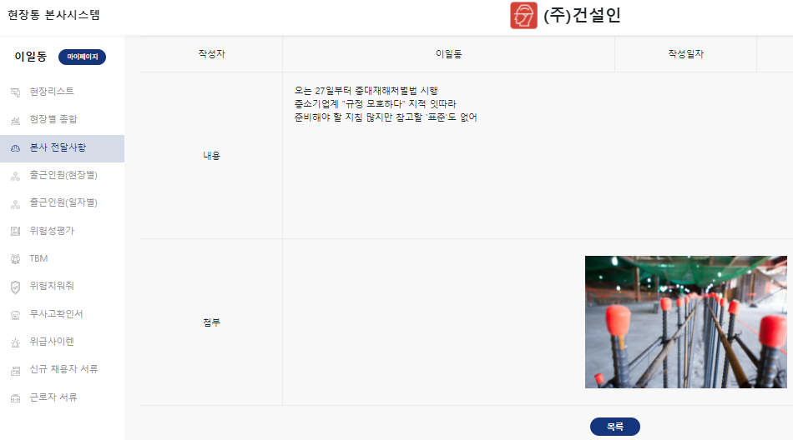
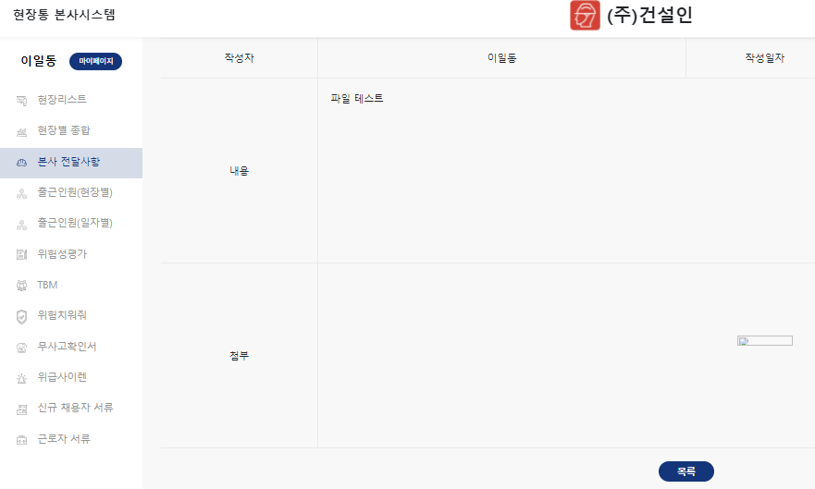
‘본사시스템’ 보낸 내용 보기
-> 1) 이미지 첨부는 : 현재처럼 보이기
-> 2) 파일 첨부는 : ‘파일명‘ 다운받게 하기
다운

Slide 23
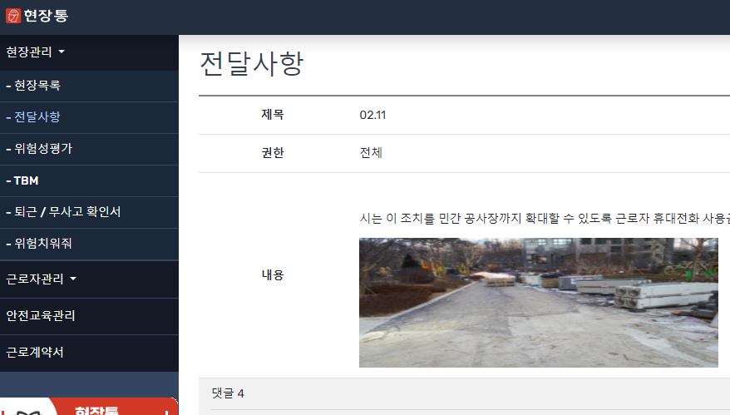
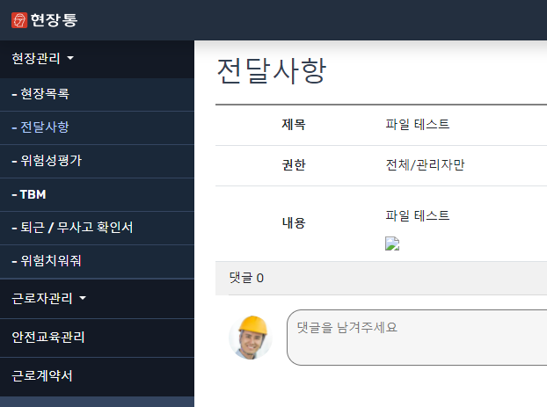
2. ‘관리자pc’ 보낸 내용 / 받은 내용 보기
-> 1) 이미지 첨부는 : 현재처럼 보이기
-> 2) 파일 첨부는 : ‘파일명‘ 다운받게 하기
다운

Slide 24
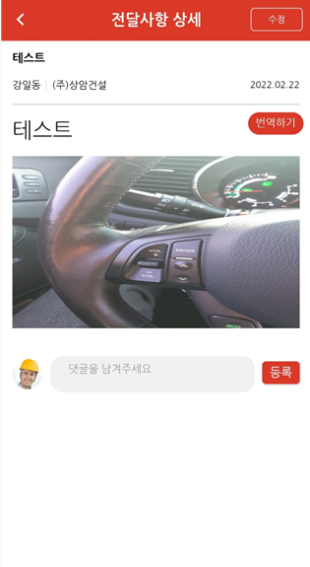
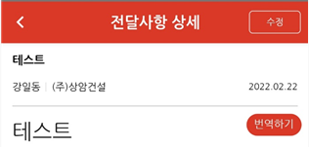
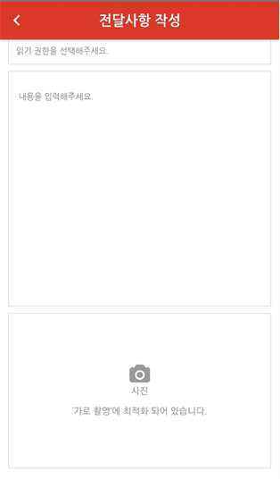
3. ‘앱’ 전달사항
-> 1) 작성에 ‘첨부파일’ 부분 추가
-> 2) 이미지 첨부는 : 현재처럼 보이기
-> 3) 파일 첨부는 : ‘파일명‘ 다운받게 하기
다운

Slide 25
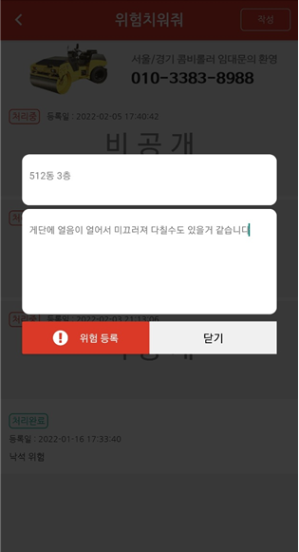
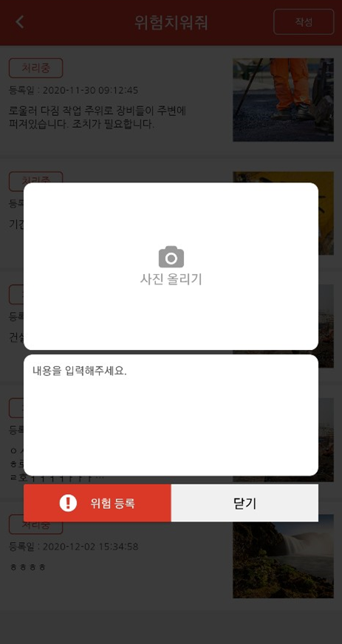
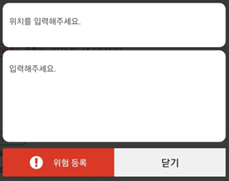
[ 위험치워줘 신고방법 ‘2가지’에서 ‘3가지’로 변경 ]
‘사진등록’ 내용 넣기
‘문구’ 추가
‘사진’ ‘위치‘ ‘내용‘ 1개만 써도 등록 가능하게 하기
현재 위험치워줘 화면
이전 위험치워줘 화면
3가지중 1가지만 작성해도 신고가 가능합니다.
‘신고 위치‘를 입력해주세요
‘신고 내용‘을 입력해주세요

Slide 26
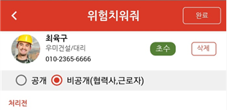
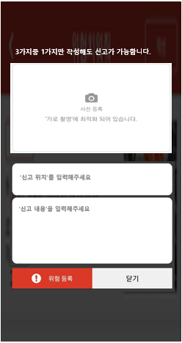
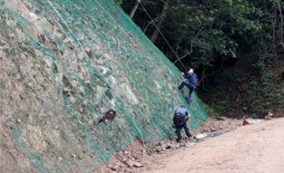
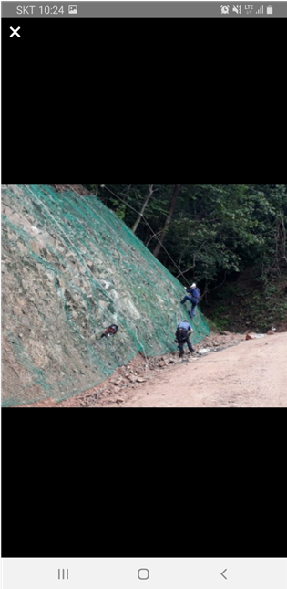
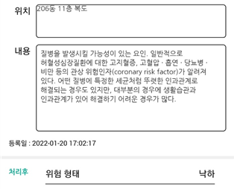
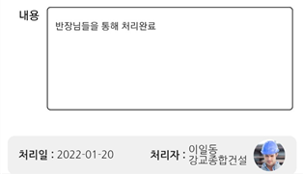
‘사진’ ‘위치‘ ‘내용‘ 1개만 써도 등록 가능하게 하기
등록 안된 부분은 빈칸으로 남기기
‘처리후’도 ‘사진‘ ‘내용‘ 1개만 써도 등록 가능하게 하기
‘사진’ 클릭하면 확대화면 보이게

Slide 27
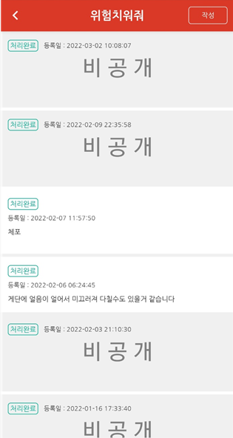
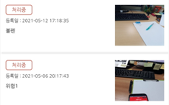
‘사진‘ 부분 추가
‘공개’ 는 ‘신고내용’ 보이게
‘신고내용’ 글자가 사진에 안가려지게 하기

Slide 28
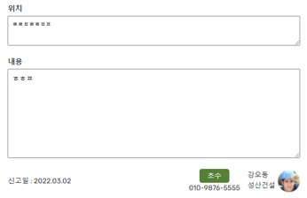
‘관리자PC’ / ‘본사시스템’ 에서도 변경

Slide 29
관리자 pc > 위험치워줘 ‘작성’ 변경
1. 문구변경
: 현장상세 -> 위험치워줘
2. ‘사진등록’ 추가
3. ‘사진’ ‘위치‘ ‘내용‘ 1개만 써도 등록 가능하게 하기
3가지중 1가지만 작성해도 신고가 가능합니다.
위험치워줘

Slide 30
‘엑셀 저장‘ 도 ‘사진부분 추가

Slide 31
[ 관리자 페이지 디자인 수정 ]
-> 기능 구분후 사각형 디자인 -> 디자인후 제플린에 올릴것임
운영자 기능
기능선택
∙ 위험치워줘
공동 운영자
(출근 QR리더기
비밀번호)
인력 관리
(참고 디자인)
근로자 출근
QR 리더기
교육 / 사이렌
서류

Slide 32
(운영자)
(시공사 관리자)
(협력사 관리자)
운영자 기능
인력 관리
인력 관리
기능선택
∙ 위험치워줘
공동 운영자
(출근 QR리더기
비밀번호)
근로자 출근
QR 리더기
근로자 출근
QR 리더기
인력 관리
교육 / 사이렌
사이렌
근로자 출근
QR 리더기
교육 / 사이렌
서류
서류
서류

Slide 33
[ ‘운영자’ 기능선택 추가 ]
-> 위험치워줘 -> 디자인후 제플린에 올릴것임
운영자 기능선택
1. 위험치워줘 사진신고 선택
위험요인
‘사진’ 신고 가능
위험요인
‘사진’ 신고 불가능
‘사진 신고 불가능‘ 을 선택시,
위험치워줘에서의 ‘사진등록’이 안됩니다.

Slide 34
[ 운영자 기능 > 1. 위험치워줘 신고방법 ]
1. ‘사진’신고 불가능 선택시
-> ‘해당현장’은 사진등록 안되게 하기
2. 사진 선택시 안내팝업 나오게 하기
3가지중 1가지만 작성해도 신고가 가능합니다.
해당 현장은 사진등록이 안되는 현장입니다
(위치와 내용으로 신고하세요)
닫 기
‘신고 위치‘를 입력해주세요
‘신고 내용‘을 입력해주세요

Slide 35
[ 위험성평가 ‘만들기부터’ 내용수정 ]
① 만들기 간소화
② 위험요인 자동생성

Slide 36
상태표시 바꾸기
-> ‘요청중/검토중/검토완료‘ 모두 ‘작업대기중’으로 합치기
*** 구분 기준변경
(5가지 -> 3가지)
1) ‘작업기간’ 전
2)’ 작업기간’ 중
3) ‘잘업기간’ 종료
요청중
→ ‘위험요소 등록‘ 대기 화면
검톻중
→ ‘검토내용 등록‘ 대기 화면
작업
대기중
작업대기중
→ ‘작업기간’ 전 모든화면
검토완료
→ ‘작업기간‘ 대기 화면
작업기간중
→ ‘작업기간중‘ 화면
작업기간중
→ ‘작업기간중‘ 화면
작업종료
→ ‘위험성평가 완료‘ 화면
작업종료
→ ‘위험성평가 완료‘ 화면

Slide 37
[ (기존) ‘만들기부터’ 순서 ]
5
(작업기간 생성) 확인대상/조치결과/추가개선대책
(모든 관리자 / 모든 근로자)
1
위험성평가 대상 작성
(시공/협력 관리자)
위험요소 등록
(시공/협력 관리자)
-> 위험요인/개선대책 직접 작성
검토내용 등록
(시공 관리자)
4
결재란생성
(시공 관리자)
2
3
[ (변경) ‘만들기부터’ 순서 ]
위험요인 및 개선대책 자동생성(선택으로)
1
위험성평가 대상 작성
(시공/협력 관리자)
3
(작업기간 생성) 확인대상/조치결과/추가개선대책
(모든 관리자 / 모든 근로자)
-> 모든기능 생성되고, 순서 상관없이 작성가능
1)) 위험요소 등록 생성(시공/협력 관리자만 작성) 2) 결재창(시공 관리자만 결재)
3) 검토내용 등록(시공 관리자만 작성)
-> 모든내용 등록없어도, 작업기간 되면 작업기간중으로 넘어가기
2

Slide 38
[ (변경) ‘만들기부터’ 상세내용 ]
2
위험성평가 대상 작성
현재 화면
수정 화면
1
‘만들기부터’ 선택
1) ‘작업내용’ 빠짐

Slide 39
3
위험성평가 내용 작성
-> 모든기능 생성되고, 순서 상관없이 모두 작성가능
1) 결재창생성(시공 관리자만 결재) 2) 위험요소 등록 생성(시공/협력 관리자만 작성)
3) 검토내용 등록 생성(시공 관리자만 결재) -> 검토내용 등록없어도 작업기간 되면 작업기간중으로 넘어가기
수정 화면
1) ‘작업내용’ 빠짐
2) 내용 변경
: 검토 신청 -> 검토내용 등록
(순서 없이 이 화면에서 작성되게)

Slide 40
수정 화면
현재 화면
4
‘위험요인’ 선택시
-> 개별 위험요인 내용 선택창 생성
위험요인 내용(중복가능)
안전모 등 개인 보호구 미착용 상태에서 머리가
동바리 등에 부딪힘
‘위험요인 내용’ 선택시
-> 위험요인별 작성표 생성
-> 위험요인에 따른 ‘개선대책’
자동생성
안전모 등 개인 보호구 미착용 상태에서 머리가
동바리 등에 부딪힘
안전모 등 개인 보호구 미착용 상태에서 머리가
동바리 등에 부딪힘
안전모 등 개인 보호구 미착용 상태에서 머리가
동바리 등에 부딪힘
안전모 등 개인 보호구 미착용 상태에서 머리가
동바리 등에 부딪힘
직접입력

Slide 41
'직접입력‘ 선택시
-> ‘위험요인’ ‘개선대책’ 직접 입력하게 하기
제일 마지막에 ‘직접입력’ 선택 넣기
위험요인
위험요인 내용(중복가능)
'위험요인'을 입럭하세요
안전모 등 개인 보호구 미착용 상태에서 머리가
동바리 등에 부딪힘
안전모 등 개인 보호구 미착용 상태에서 머리가
동바리 등에 부딪힘
개선대책
'개선대책'을 입력하세요
안전모 등 개인 보호구 미착용 상태에서 머리가
동바리 등에 부딪힘
안전모 등 개인 보호구 미착용 상태에서 머리가
동바리 등에 부딪힘
안전모 등 개인 보호구 미착용 상태에서 머리가
동바리 등에 부딪힘
[ 위험도 ]
직접입력
근로자 확인대상
근로자 비확인

Slide 42
기존 팝업창
위험요인
기존 팝업창
작업중 파일 등에 머리 발 등 신체 부위 접촉
개선대책
파일 하역 작업시 안전모, 안전화 착용 철저
기존 팝업창
[ 위험도 ]
근로자 확인대상
근로자 비확인
(변경)
내용이 길어지기 때문에 자동 표 바로 생성
-> ‘등급‘ / ‘관리대상여부‘ 값 자동 생성

Slide 43
[ 근로자 확인대상 ]
‘근로자 확인대상’이 기본값
(시공사/협력사)관리자 화면에서
-> 관리자화면에는 표로 노출
-> 근로자 확인대상 부분에 ‘확인대상＇으로 표시
3. 근로자 화면에는 다른 디자인으로 내용 노출
[ 근로자 비확인 ]
(시공사/협력사)관리자 화면에만 ‘내용’ 나오고
-> 근로자 확인대상에서 아무런 표기 없음
2. 근로자 확인대상 내용에서 안보임
(시공/협력사)
관리자
위험요인
작업중 파일 등에 머리 발 등 신체 부위 접촉
위험요인
작업중 파일 등에 머리 발 등 신체 부위 접촉
개선대책
파일 하역 작업시 안전모, 안전화 착용 철저
개선대책
파일 하역 작업시 안전모, 안전화 착용 철저
모든 근로자
개선 대책
근로자 확인대상
근로자 비확인
[ 위험도 ]
근로자 확인대상
근로자 비확인
근로자 생성 없음

Slide 44
(운영/시공사/협력사) 관리자 ‘위험성평가>만들기부터’ 화면
N O | 구분 | 내용 | 재 해 형 태 | 빈 도 | 강 도 | 등 급 | 조 정 등 급 | 근로자 확인대상
1 | 위험요인 | 안전모 등 개인 보호구 미착용 상태에서 머리가 동바리 등에 부딪힘 | 협 착, 전 도, 베 임 | 1 2 3 4 5 | 1 2 3 4 | 고 등 급 | 중 점 관 리 | 확인 대상
 | 개선대책 | 거푸집 동바리 조립 작업시 안전모 등 개인보호구 착용 철저
2 | 위험요인 | 안전모 등 개인 보호구 미착용 상태에서 머리가 동바리 등에 부딪힘 | 협 착, 전 도, 베 임 | 1 2 3 4 5 | 1 2 3 4 | 중 등 급 | 점 검 관 리
 | 개선대책 | 거푸집 동바리 조립 작업시 안전모 등 개인보호구 착용 철저
3 | 위험요인 | 안전모 등 개인 보호구 미착용 상태에서 머리가 동바리 등에 부딪힘 | 협 착, 전 도, 베 임 | 1 2 3 4 5 | 1 2 3 4 | 하 등 급 | 일 상 관 리
 | 개선대책 | 거푸집 동바리 조립 작업시 안전모 등 개인보호구 착용 철저
현장명 : 마포상암 239
작업기간 : 2022-02-07~2022-07-31
작업장소 : 203동 놀이터
작업공종(대분류): 거푸집 작업
작업공종((소분류): 거푸집 등바레 조립
조치자: 김상동, 장사동
대상근로자 : 소속 모든 근로자
N O | 구분 | 내용 | 재 해 형 태 | 빈 도 | 강 도 | 등 급 | 조 정 등 급 | 근로자 확인대상
1 | 위험요인 | 안전모 등 개인 보호구 미착용 상태에서 머리가 동바리 등에 부딪힘 | 협 착, 전 도, 베 임 | 1 2 3 4 5 | 1 2 3 4 | 고 등 급 | 중 점 관 리 | 확인 대상
 | 개선대책 | 거푸집 동바리 조립 작업시 안전모 등 개인보호구 착용 철저
2 | 위험요인 | 안전모 등 개인 보호구 미착용 상태에서 머리가 동바리 등에 부딪힘 | 협 착, 전 도, 베 임 | 1 2 3 4 5 | 1 2 3 4 | 중 등 급 | 점 검 관 리
 | 개선대책 | 거푸집 동바리 조립 작업시 안전모 등 개인보호구 착용 철저
3 | 위험요인 | 안전모 등 개인 보호구 미착용 상태에서 머리가 동바리 등에 부딪힘 | 협 착, 전 도, 베 임 | 1 2 3 4 5 | 1 2 3 4 | 하 등 급 | 일 상 관 리
 | 개선대책 | 거푸집 동바리 조립 작업시 안전모 등 개인보호구 착용 철저

Slide 45
근로자 ‘위험성평가>만들기부터’ 화면
현장명 : 마포상암 239
작업기간 : 2022-02-07~2022-07-31
작업장소 : 203동 놀이터
작업공종(대분류): 거푸집 작업
작업공종((소분류): 거푸집 등바레 조립
조치자: 김상동, 장사동
대상근로자 : 소속 모든 근로자

Slide 46
‘조치자’는 출력물에 ‘조치자‘ 부분에 나오게(중복 노출)
출력물
현장명 : 마포상암 239
작업기간 : 2022-02-07~2022-07-31
작업장소 : 203동 놀이터
작업공종(대분류): 거푸집 작업
작업공종((소분류): 거푸집 등바레 조립
담당자: 김상동, 장사동
대상근로자 : 소속 모든 근로자
N O | 구분 | 내용 | 재 해 형 태 | 빈 도 | 강 도 | 등 급 | 조 정 등 급 | 근로자 확인대상
1 | 위험요인 | 안전모 등 개인 보호구 미착용 상태에서 머리가 동바리 등에 부딪힘 | 협 착, 전 도, 베 임 | 1 2 3 4 5 | 1 2 3 4 | 고 등 급 | 중 점 관 리 | 확인 대상
 | 개선대책 | 거푸집 동바리 조립 작업시 안전모 등 개인보호구 착용 철저
2 | 위험요인 | 안전모 등 개인 보호구 미착용 상태에서 머리가 동바리 등에 부딪힘 | 협 착, 전 도, 베 임 | 1 2 3 4 5 | 1 2 3 4 | 중 등 급 | 점 검 관 리
 | 개선대책 | 거푸집 동바리 조립 작업시 안전모 등 개인보호구 착용 철저
3 | 위험요인 | 안전모 등 개인 보호구 미착용 상태에서 머리가 동바리 등에 부딪힘 | 협 착, 전 도, 베 임 | 1 2 3 4 5 | 1 2 3 4 | 하 등 급 | 일 상 관 리
 | 개선대책 | 거푸집 동바리 조립 작업시 안전모 등 개인보호구 착용 철저

Slide 47
‘위험성평가 등록부‘ 출력양식
(파일 첨부)
3
나머지는 동일
‘작업내용‘ 대신 ‘작업장소’로 변경
1
2
빈도/강도/등급/조정등급 -> 1개만 나오게
(기존 ‘현재 위험도‘ ‘개선후 위험도’ 2개였음)

Slide 48
[ 위험성평가 ‘적용부터’ 내용수정 ]
① 순서는 똑같음
② 평가대상 작성내용 -> 변경
③ ‘위험성평가 등록부‘ -> 추가가능(30개까지)
④ 위험요인 작성 -> 변경(자동작성)
⑤ 처음 작성자가 모든내용 1번에 작성
(조치결과등록 / 추가 개선대책등록 제외)

Slide 49
[ (기존) ‘적용부터’ 순서 ]
3
(작업기간 생성) 확인대상/조치결과/추가개선대책
(모든 관리자 / 모든 근로자)
1
적용 위험성평가
대상 및 등록부 첨부
(시공/협력 관리자)
2
근로자 확인 위험요소 등록
(시공/협력 관리자)
-> 위험요인/개선대책 직접 작성
[ (변경) ‘적용부터’ 순서 ]
3
(작업기간 생성) 확인대상/조치결과/추가개선대책
(모든 관리자 / 모든 근로자)
1
적용 위험성평가
대상 및 등록부 첨부
(시공/협력 관리자)
2
근로자 확인 위험요소 등록
(시공/협력 관리자)
-> 위험요인 및 개선대책 자동생성(선택으로)

Slide 50
‘검토 완료’ -> ‘작업 대기중’으로 변경
작업
대기중

Slide 51
(운영/시공사/협력사) 관리자 ‘위험성평가>적용부터’ 화면
현장명 : 마포상암 239
작업기간 : 2022-02-07~2022-07-31
작업장소 : 203동 놀이터
작업공종(대분류): 거푸집 작업
작업공종((소분류): 거푸집 등바레 조립
담당자: 김상동, 장사동
대상근로자 : 소속 모든 근로자
추가 하기
N O | 구분 | 내용 | 재 해 형 태 | 빈 도 | 강 도 | 등 급 | 조 정 등 급 | 근로자 확인대상
1 | 위험요인 | 안전모 등 개인 보호구 미착용 상태에서 머리가 동바리 등에 부딪힘 | 협 착, 전 도, 베 임 | 1 2 3 4 5 | 1 2 3 4 | 고 등 급 | 중 점 관 리 | 확인 대상
 | 개선대책 | 거푸집 동바리 조립 작업시 안전모 등 개인보호구 착용 철저
2 | 위험요인 | 안전모 등 개인 보호구 미착용 상태에서 머리가 동바리 등에 부딪힘 | 협 착, 전 도, 베 임 | 1 2 3 4 5 | 1 2 3 4 | 중 등 급 | 점 검 관 리 | 확인 대상
 | 개선대책 | 거푸집 동바리 조립 작업시 안전모 등 개인보호구 착용 철저
1) ‘작업내용’ 빠짐

Slide 52
근로자 ‘위험성평가>적용부터’ 화면
현장명 : 마포상암 239
작업기간 : 2022-02-07~2022-07-31
작업장소 : 203동 놀이터
작업공종(대분류): 거푸집 작업
작업공종((소분류): 거푸집 등바레 조립
조치자: 김상동, 장사동
대상근로자 : 소속 모든 근로자

Slide 53
‘위험성평가 등록부 조치결과‘ 출력양식
(파일 첨부)
1
‘작업내용‘ 대신 ‘작업장소’로 변경
3
위험성평가 등록부 추가내용 계속 나오게

Slide 54
5
나머지는 동일
4
빈도/강도/등급/조정등급 -> 1개만 나오게
(기존 ‘현재 위험도‘ ‘개선후 위험도’ 2개였음)

Slide 55
미리보기 2개 모두 변경

Slide 56
[ 홈페이지(hongtong.kr) 앱 다운받을수 있게 하기 ]
-> 중국폰에서도 다운이 가능?

Slide 57
[ 앱에서 사진 업로드시 너무 오래 걸림? ]
사진 업로드시 - 근로자 사진등록 -tbm - 위험성평가 등
너무 오래걸린다고 함(3초 ~ 10초)

Slide 58
[ 본사시스템에서 ‘비밀번호 찾기’ 넣기 ]
-> 비밀번호 잊어버리면, 찾을 방법이 없음

Slide 59
[ 관리자pc에서ㅗ 근로자등록시 ‘근로자사진‘까지 등록 못시킬까? ]

Slide 60
2022.03.30일 이후 수정사항

Slide 61
[ 텍스트 수정 : 내현장 > 채용자서류 > 교육이수 및 보호구 수령확인서 ]

Slide 62
[ 퇴근한 관리자/근로자에게는 사이렌 안울리게 하기 ]
퇴근처리한 근로자들에게 사이렌이 울린다고 하네요... 확인 1번 부탁드립니다.

Slide 63
[ 위 36페이지 변경 ]
(운영자)
(시공사 관리자)
운영자 기능
인력 관리
기능선택
∙ 위험치워줘
공동 운영자
(출근 QR리더기
비밀번호)
근로자 출근
QR 리더기
운영자/시공사 관리자 화면 변경
인력 관리
교육 / 사이렌
근로자 출근
QR 리더기
시공사 팀등록
/ 팀∙직종 변경
교육 / 사이렌
서류
서류

Slide 64
[ 시공사 소속팀 구분에 ‘품질팀‘ 추가 및 팀추가 ]
업데이트 이후에는 ‘출근’ 신청자
-> ‘품질팀’ 생성(선택할수 있게)
2. 업데이트 이전 ‘출근‘ 신청자는
-> ‘팀변경’ 가능하게

Slide 65
화면 변경
(협력사 관리자
‘시공팀 등록/근로자 팀변경(직종) 변경‘ 화면처럼 바꾸기
시공사 팀등록 / 팀∙직종 변경
텍스트 바꾸기
시공사 팀등록
팀∙직종 변경
추가
팀 이름을 입력하세요
텍스트 바꾸기

Slide 66
[ 안전보건 교육일지 > 참석자명단 다른 페이지로 출력되게 하기 ]
수정 출력화면
-> ‘안전보건 교육일지’와 ‘참석자명단’ 따로 출력되게 하기
현재 출력화면

Slide 67
[ 안전보건 교육일지 ‘출력물‘ 결재간 수정 ]
(텍스트 수정)
총괄책임자

Slide 68
[ 위 45페이지 수정 ]
제일 마지막에 ‘직접입력’ 선택 넣기
‘직접입력’ 선택 -> 맨위로 가게 하기
위험요인 내용(중복가능)
위험요인 내용(중복가능)
안전모 등 개인 보호구 미착용 상태에서 머리가
동바리 등에 부딪힘
직접입력
안전모 등 개인 보호구 미착용 상태에서 머리가
동바리 등에 부딪힘
안전모 등 개인 보호구 미착용 상태에서 머리가
동바리 등에 부딪힘
안전모 등 개인 보호구 미착용 상태에서 머리가
동바리 등에 부딪힘
안전모 등 개인 보호구 미착용 상태에서 머리가
동바리 등에 부딪힘
안전모 등 개인 보호구 미착용 상태에서 머리가
동바리 등에 부딪힘
안전모 등 개인 보호구 미착용 상태에서 머리가
동바리 등에 부딪힘
안전모 등 개인 보호구 미착용 상태에서 머리가
동바리 등에 부딪힘
안전모 등 개인 보호구 미착용 상태에서 머리가
동바리 등에 부딪힘
직접입력
안전모 등 개인 보호구 미착용 상태에서 머리가
동바리 등에 부딪힘

Slide 69
[ 위 36페이지 변경
_안전교육 메뉴추가/변경 ]
(시공사 관리자)
(협력사 관리자)
(운영자)
운영자 기능
인력 관리
인력 관리
기능선택
∙ 위험치워줘
공동 운영자
(출근 QR리더기
비밀번호)
근로자 출근
QR 리더기
근로자 출근
QR 리더기
인력 관리
교육 / 사이렌
사이렌
추가
추가
실외 안전교육
(업체별)
실내 안전교육
(시공사)
실외 안전교육
(업체별)
근로자 출근
QR 리더기
텍스트변경
-> (기존)안전교육 내용
추가
교육 / 사이렌
서류
서류
실외 안전교육
(업체별)
실내 안전교육
(시공사)
텍스트변경
-> (기존)안전교육
서류

Slide 70
[ 안전교육 타이틀 변경: 안전교육 -> 실내 안전교육(시공사) ]
변경
실내 안전교육(시공사)
신규/특별/정기/관리감독자 교육
내용은 그대로

Slide 71
[ 실외 안전교육(업체별) -> 메뉴 추가 ]
실외 안전교육은 시공사/협력사 관리자 모두 작성가능
1) 협력사 관리자는 본인 소속사 것만 작성가능
2) 시공사는 위험성평가 처럼 모든 소속의 실외 안전교육 작성가능
2. 실외 안전교육 방식은 기존 안전교육(실내 안전교육)과 방식과 동일
1) 작성내용은 다름

Slide 72
운영자/시공사 관리자 화면
협력사 관리자 화면
실외 안전교육(업체별)
일일/일상/불안전작업 안전교육
실외 안전교육(업체별)
일일/일상/불안전작업 안전교육
미결재: 3건
결재완료: 113건
미결재: 3건
결재완료: 113건
미결재: 3건
결재완료: 113건
위험성평가와 같은화면

Slide 73
실외 안전교육(업체별)
실외 안전교육 만들기
교육 실시자
교육 실시자
내용 변경
- 교육시간(삭제)
- 교육장소(삭제)
- 교육주관(텍스트 변경)
- 교육방법(삭제)
- 대상공종(삭제)
내용 같음

Slide 74
텍스트 수정
관리감독자
텍스트 수정
교육 실시자

Slide 75
교육 구분에 따라 출력양식 타이틀이 바뀜
(내용은 동일)
실외안전교육일지 양식은 첨부
작성할 교육을 선택해 주세요
∙ 일일안전교육(TBM)
∙ 불안전작업(근로자)교육
교육 종류에 따라 색(3가지)을 구분하기
교육 실시자

Slide 76
교육참가자는 ‘QR코드 출퇴근‘ 메뉴의 QR코드를 통해 교육참석 확인
QR코드 교육참석이 확인되면 ①해당 안전교육 ‘참석근로자 명단’에 ‘확인(서명)자 생성’
①
②
② 안전교육 리스트에
‘실외 안전교육 내용‘은 생성 안됨

Slide 77
2022.04.05일 이후 수정사항

Slide 78
[ (p. 74변경) 안전교육 타이틀 변경: 안전교육 -> 실내 안전교육(시공사) ]
실내 안전교육(시공사)
신규/특별/정기/관리감독자 교육
타이틀 밑에 교육내용 넣어주기

Slide 79
이 페이지는 타이틀만 바꾸기
실내 안전교육(시공사)

Slide 80
[ (p. 76변경) 안전교육 타이틀 변경: 안전교육 -> 실내 안전교육(시공사) ]
협력사 관리자 화면
운영자/시공사 관리자 화면
실외 안전교육(업체별)
실외 안전교육(업체별)
일일 / 불안전작업 안전교육
일일 / 불안전작업 안전교육
미결재: 3건
결재완료: 113건
미결재: 3건
결재완료: 113건
미결재: 3건
결재완료: 113건
위험성평가와 같은화면

Slide 81
[ ]

